Slide 1

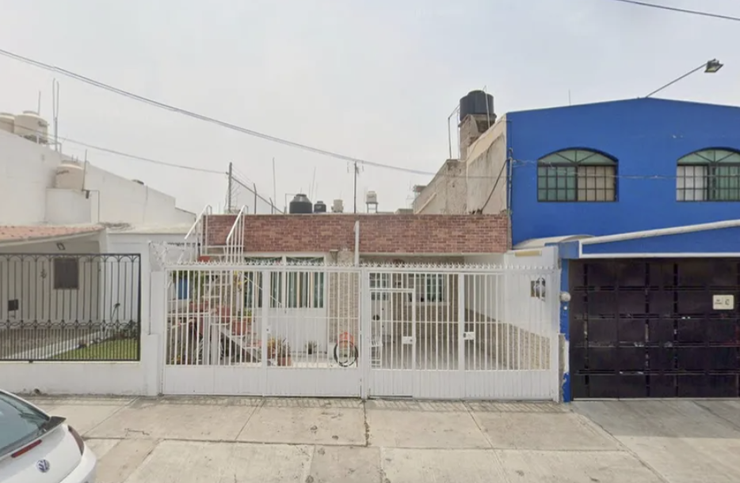
MIRADOR, GUADALAJARA, JAL.

Slide 2
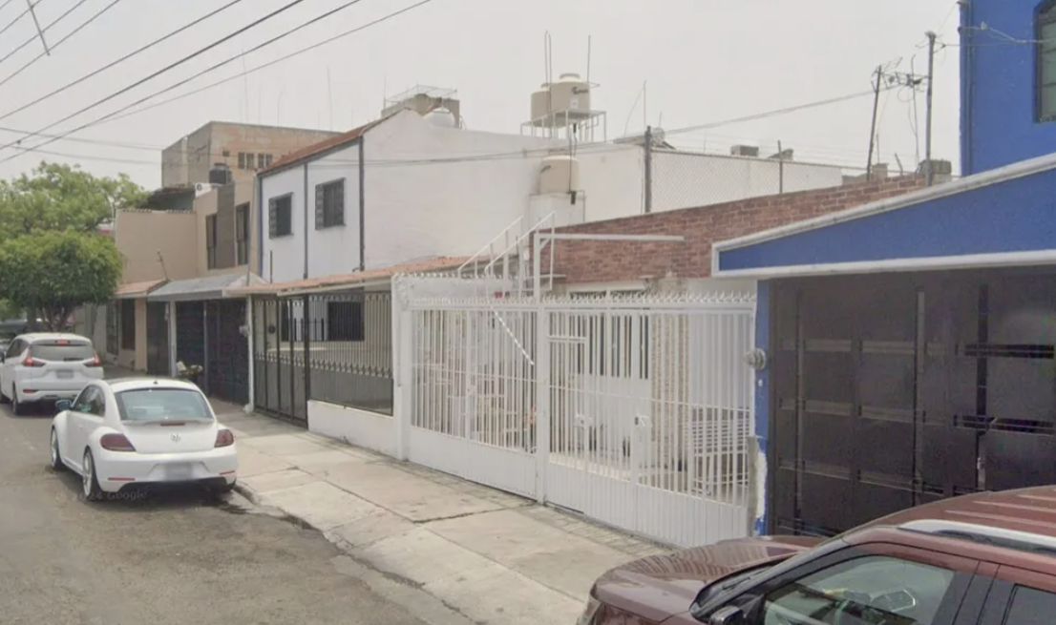
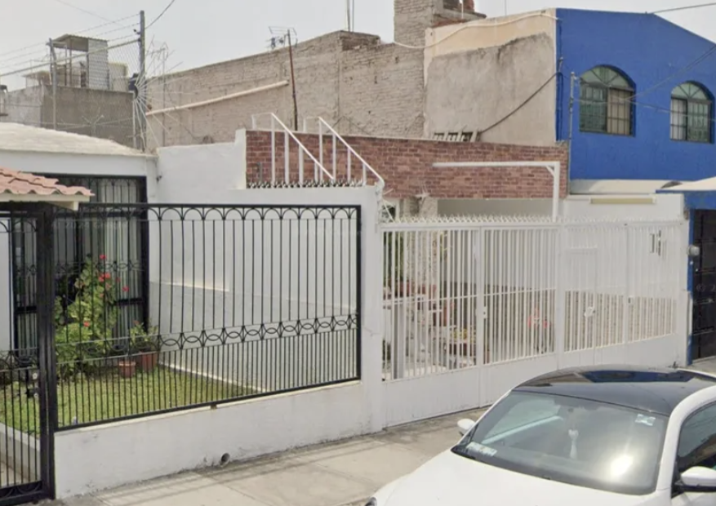
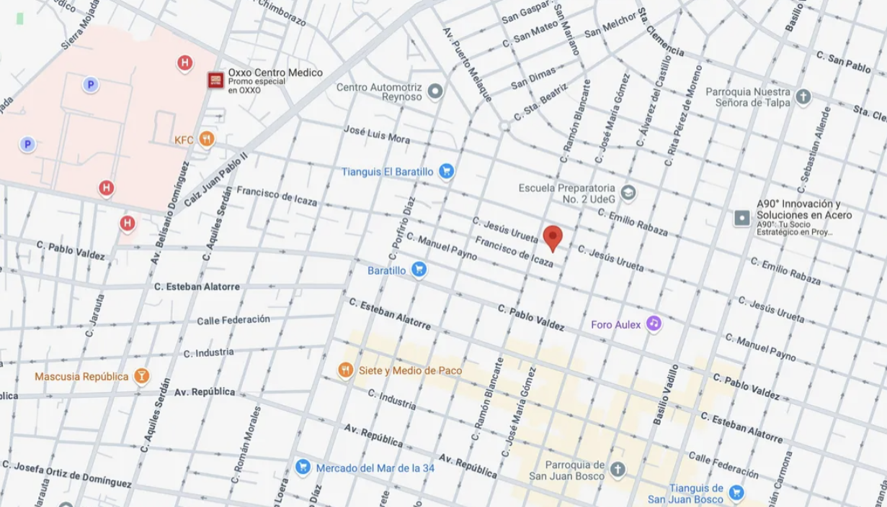
DIRECCIÓN
FICHA TÉCNICA
C. JESÚS URUETA 1526, MIRADOR, 44370 GUADALAJARA, JAL.
CARACTERÍSTICAS
90 M2 TERRENO
95 M2 CONSTRUCCIÓN
3 RECAMARAS
2 BAÑOS
1 MEDIO BAÑO
1 ESTACIONAMIENTO
ESTA PROPIEDAD SE ENCUENTRA EN UNA EXCELENTE UBICACIÓN, CERCA DE CENTROS COMERCIALES, ESCUELAS Y HOSPITALES.
TOTAL $ 622, 000
UBICACIÓN GEOGRÁFICA

